Slide 1


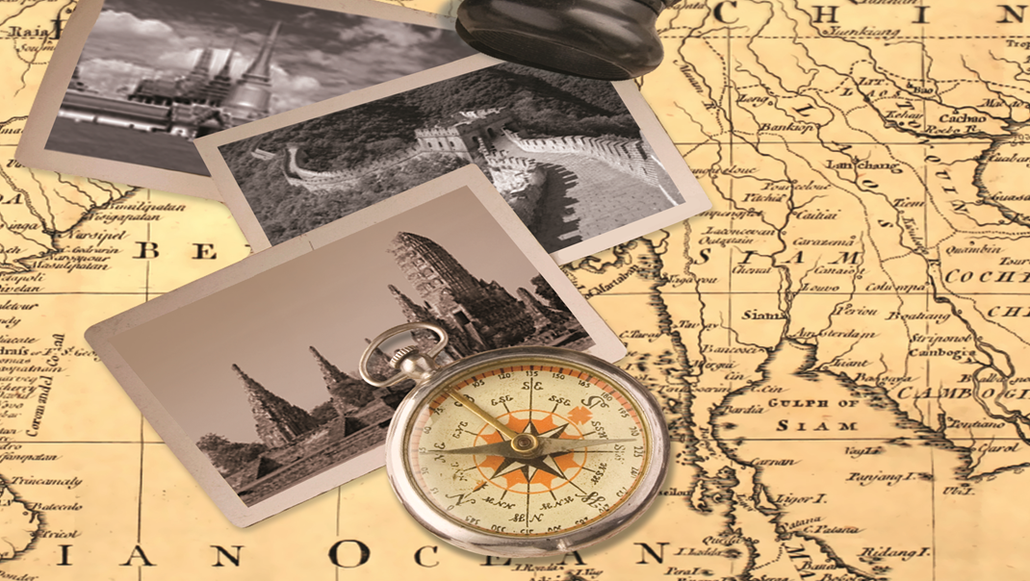
ประวัติศาสตร์
ชั้นมัธยมศึกษาปีที่ ๒
กลุ่มสาระการเรียนรู้สังคมศึกษา ศาสนา และวัฒนธรรม
หน่วยการเรียนรู้ที่ ๑
หน่วยการเรียนรู้ที่ ๒
หน่วยการเรียนรู้ที่ ๓
หน่วยการเรียนรู้ที่ ๔
หน่วยการเรียนรู้ที่ ๕
หน่วยการเรียนรู้ที่ ๖
๑_หลักสูตรวิชาประวัติศาสตร์
๒_แผนการจัดการเรียนรู้
๓_PowerPoint_ประกอบการสอน
๔_Clip
๕_ใบงาน_เฉลย
๖_ข้อสอบประจำหน่วย_เฉลย
๗_การวัดและประเมินผล
๘_เสริมสาระ
๙_สื่อเสริมการเรียนรู้
บริษัท อักษรเจริญทัศน์ อจท. จำกัด : 142 ถนนตะนาว เขตพระนคร กรุงเทพฯ 10200
Aksorn CharoenTat ACT.Co.,Ltd : 142 Tanao Rd. Pranakorn Bangkok 10200 Thailand
โทรศัพท์ : 02 622 2999 โทรสาร : 02 622 1311-8 webmaster@aksorn.com / www.aksorn.com

Slide 2


๓
หน่วยการเรียนรู้ที่
พัฒนาการของอาณาจักรธนบุรี
จุดประสงค์การเรียนรู้
๑. วิเคราะห์พัฒนาการของอาณาจักรธนบุรีในด้านต่างๆได้
๒. ระบุภูมิปัญญาและวัฒนธรรมไทยสมัยธนบุรี และอิทธิพลของภูมิปัญญาดังกล่าวต่อการพัฒนาชาติไทยในยุคต่อมาได้
Notes:
2

Slide 3

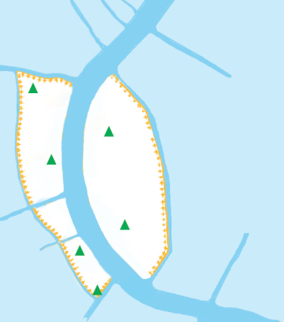







การสถาปนาอาณาจักรธนบุรี
แผนที่แสดงอาณาเขตกรุงธนบุรีในสมัยสมเด็จพระเจ้าตากสินมหาราช
คลองบางกอกน้อย
คลองบางลำพู
คลองบางกอกน้อย
ชุมชนลาว
คลองโรงไหม
ชุมชนมลายู
วัดสลัก
วัดระฆัง
ชุมชนจีน
คลองคูเมือง
คลองมอญ
เรือนพระยาจักรี
ชุมชนเวียดนาม
วัดอมรินทราราม
ที่อยู่อาศัยของขุนนาง
คลองนครบาล
คลองตลาด
คลองโอ่งอ่าง
วัดท้ายตลาด
วัดโพธิ์
วัดแจ้ง
พระราชวังพระเจ้ากรุงธนบุรี
Notes:
3

Slide 4
เหตุผลของการเลือกตั้งกรุงธนบุรีเป็นราชธานี
๑
กำลังไพร่พลของพระยาตาก (สิน) ไม่มากพอจะรักษากรุงศรีอยุธยา
๒
กรุงธนบุรีตั้งอยู่ไม่ห่างไกลจากกรุงศรีอยุธยา
๓
กรุงศรีอยุธยาทรุดโทรมจนยากจะฟื้นฟูขึ้นใหม่

Slide 5
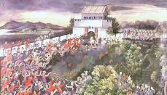
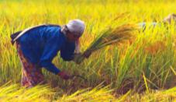

ปัจจัยที่มีผลต่อความเจริญรุ่งเรืองของอาณาจักรธนบุรี
ความเข้มแข็งทางด้านการทหาร
นโยบายฟื้นฟูเศรษฐกิจ
นโยบายฟื้นฟูพระพุทธศาสนา
อันเป็นผลมาจากการรวมชุมนุมต่างๆ เข้ามาอยู่ในอาณาจักร นอกจากนี้ยังมีแม่ทัพที่มีความสามารถหลายคน เช่น สมเด็จเจ้าพระยามหากษัตริย์ศึก เจ้าพระยาสุรสีห์ เป็นต้น
เช่น การแก้ปัญหาขาดแคลนข้าวสาร การส่งเสริมการทำนา เพาะปลูก ทำให้เศรษฐกิจของธนบุรีที่ตกต่ำในระยะแรก การสถาปนาสามารถฟื้นตัว ได้อย่างรวดเร็ว
โดยสมเด็จพระเจ้าตากสินมหาราช ทรงฟื้นฟูคณะสงฆ์ที่เสื่อมโทรมลงไปมากเมื่อคราวสงครามเสียกรุงศรีอยุธยาให้กลับมาเจริญรุ่งเรืองดังเดิม
Notes:
5

Slide 6
พัฒนาการทางประวัติศาสตร์ของอาณาจักรธนบุรี
พัฒนาการด้านการเมืองการปกครอง
ภายหลังพระยาตาก (สิน) กอบกู้เอกราช ได้สถาปนากรุงธนบุรีเป็นราชธานี พร้อมกับกระทำพิธีบรมราชาภิเษกขึ้นเป็นพระมหากษัตริย์ หัวเมืองต่างๆ ที่รอดพ้นจากการรุกรานของพม่าก็พยายามตั้งตัวเป็นใหญ่ จนกระทั่งมีชุมนุมต่างๆ ที่ตั้งตัวเป็นใหญ่ซึ่งต่อมาสมเด็จพระเจ้าตากสินมหาราชทรงปราบปรามชุมนุมต่างๆ ลงได้ในที่สุด มีทั้งหมด ๖ ชุมนุม ได้แก่
ชุมนุมเจ้าพระฝาง
ชุมนุมพระยาตาก (สิน)
ชุมนุมเจ้านครศรีธรรมราช
ชุมนุมพระยาพิษณุโลก
ชุมนุมเจ้าพิมาย
ชุมนุมสุกี้พระนายกอง
Notes:
6

Slide 7
รูปแบบการปกครองสมัยธนบุรี
การบริหารราชการแผ่นดินส่วนกลาง
ยังคงยึดแบบอย่างสมัยอยุธยาตอนปลาย
สมุหพระกลาโหม
ดูแลงานฝ่ายทหารทั่วไป
ดูแลงานฝ่ายทหารทั่วไปดูแลหัวเมืองฝ่ายเหนือทั้งฝ่ายทหารและพลเรือน ดูแลจตุสดมภ์ โดยเสนาบดีกรมคลังรับผิดชอบกรมคลังและหัวเมืองชายทะเลตะวันออก และหัวเมืองฝ่ายใต้ ทั้งฝ่ายทหารและพลเรือน
สมุหนายก
Notes:
7

Slide 8

การบริหารราชการแผ่นดินส่วนหัวเมือง
ยังคงยึดแบบอย่างสมัยอยุธยาตอนปลาย
หัวเมืองชั้นใน
มีผู้รั้งเมืองและคณะกรมการเมืองรับนโยบาย และคำสั่งจากเสนาบดีจากส่วนกลาง
จัดเป็นเมืองจัตวา
หัวเมืองชั้นใน
หัวเมืองชั้นนอก
ราชธานี
หัวเมืองชั้นนอก (เมืองพระยามหานคร)
มีเจ้าเมืองปกครองพร้อมทั้งคณะกรมการเมือง
มีจตุสดมภ์เหมือนราชธานี มีเมืองใหญ่น้อยขึ้นตรงอีกต่อหนึ่ง
หัวเมืองเหล่านี้แบ่งเป็นหัวเมืองเอก โท ตรี
หัวเมืองประเทศราช
หัวเมืองประเทศราช
ต้องส่งเครื่องราชบรรณาการต้นไม้เงิน ต้นไม้ทองมาถวายพระมหากษัตริย์ ที่กรุงธนบุรี
เมืองสำคัญ เช่น กัมพูชา หลวงพระบาง เวียงจันทน์ จำปาศักดิ์
Notes:
8

Slide 9
พัฒนาการด้านเศรษฐกิจ
สาเหตุสำคัญของปัญหาเศรษฐกิจ
การกวาดต้อนและเสบียงอาหาร
ของพม่า
การทำสงครามปราบชุมนุม
และรบกับพม่า
การใช้จ่ายทรัพย์สิน
ในด้านต่างๆ จำนวนมาก
นโยบายแก้ไขปัญหาเศรษฐกิจ
การซื้อข้าวมาแจกให้แก่ราษฎร
การให้ข้าราชการทำนาปีละ ๒ ครั้ง
การปราบปรามโจรผู้ร้าย
การประมูลผูกขาด
เก็บค่าภาคหลวง
การจับหนูมาส่งกรมพระนครบาล
การส่งเสริมให้พ่อค้า
เข้ามาค้าขายมากขึ้น
Notes:
9

Slide 10
พัฒนาการด้านสังคม
องค์ประกอบของโครงสร้างทางสังคมสมัยธนบุรี
พระมหากษัตริย์
ทรงเป็นพระประมุขของราชอาณาจักรมีพระราชอำนาจสูงสุด มีสถานะเป็นสมมติเทพและธรรมราชาเช่นเดียวกับสมัยอยุธยา
พระบรมวงศานุวงศ์
พระญาติใหญ่น้อยของพระมหากษัตริย์ เรียกว่า เจ้านาย มีศักดินาแตกต่างกันออกไป
ขุนนาง
บุคคลที่รับราชการแผ่นดิน มีทั้งศักดินา ยศ ราชทินนาม และตำแหน่ง
พระภิกษุสงฆ์
เป็นบุคคลที่สืบทอดพระพุทธศาสนา ได้รับการ
ยกย่อง และศรัทธาจากบุคคลทุกชนชั้น
ไพร่
ราษฎรที่ต้องถูกเกณฑ์แรงงานให้กับราชการทั้งในยามปกติและยามสงคราม ต้องสังกัดมูลนาย
ทาส
ชนชั้นต่ำที่สุดในสังคม ไม่มีกรรมสิทธิ์ในแรงงานและชีวิตตนเอง ต้องตกเป็นของนายจนกว่าจะ ได้ไถ่ตัว
Notes:
10

Slide 11
พัฒนาการด้านความสัมพันธ์ระหว่างประเทศ
ความสัมพันธ์กับล้านนา
เป็นการเผชิญหน้าทางทหารและการขยายอำนาจ
พ.ศ. ๒๓๑๓-๒๓๑๔ สมเด็จพระเจ้าตากสินมหาราช ทรงส่งกองทัพไปตีเมืองเชียงใหม่ แต่ไม่สำเร็จ
พ.ศ. ๒๓๑๗ สมเด็จพระเจ้าตากสินมหาราช ทรงส่งกองทัพไปตีเชียงใหม่ครั้งที่ ๒ ได้สำเร็จ และทรงให้เจ้านายล้านนาเป็นผู้ปกครองล้านนากันเอง
พ.ศ. ๒๓๑๙ พม่ายกทัพมาตีเชียงใหม่ เจ้าพระยาสุรสีห์ได้คุมทัพหัวเมืองเหนือ ยกไปตีเชียงใหม่คืนได้สำเร็จ
Notes:
11

Slide 12
ความสัมพันธ์กับพม่า
ส่วนใหญ่จะเป็นการเผชิญหน้าทางทหาร
สมัยธนบุรี พม่าพยายามโจมตีไทยต่อโดยมีการทำสงครามต่อกันถึง ๑๐ ครั้ง ครั้งสำคัญเช่น
ศึกค่ายโพธิ์สามต้น พ.ศ. ๒๓๑๐
ศึกเชียงใหม่ (ครั้งที่ ๒) พ.ศ. ๒๓๑๗
ศึกบางแก้ว เมืองราชบุรี พ.ศ. ๒๓๑๗
ศึกอะแซหวุ่นกี้ พ.ศ. ๒๓๑๘ - ๒๓๑๙

Slide 13
ความสัมพันธ์กับล้านช้าง
เป็นการให้ความช่วยเหลือเกื้อกูลและการขยายอำนาจ
พ.ศ. ๒๓๑๙ เจ้าเมืองนางรองเป็นกบฏหันไปสวามิภักดิ์ต่อจำปาศักดิ์ สมเด็จพระเจ้าตากสินมหาราชจึงโปรดให้ยกทัพไปปราบเจ้าเมืองนางรอง และตีจำปาศักดิ์ ทำให้ลาวตอนใต้ขึ้นกับไทย
พ.ศ. ๒๓๒๑ เจ้านครเวียงจันทน์ส่งกองทัพมาจับพระวอ เสนาบดีเมืองเวียงจันทน์ที่ขอสวามิภักดิ์ต่อไทย โดยหนีมาอยู่ที่ดอน มดแดง จนพระวอเสียชีวิต สมเด็จเจ้าพระยามหากษัตริย์ศึกได้เป็นแม่ทัพไปตีเวียงจันทน์ได้สำเร็จ พร้อมทั้งได้อัญเชิญองค์พระแก้วมรกตกับพระบางมายังกรุงธนบุรี

Slide 14
ความสัมพันธ์กับเขมร
เป็นการให้ความช่วยเหลือและการขยายอำนาจ
พ.ศ. ๒๓๑๒ เขมรไม่ยอมสวามิภักดิ์ต่อไทย ไทยจึงยกทัพไปตีได้เมืองเสียมราฐและพระตะบอง
พ.ศ.๒๓๑๓ เขมรยกทัพโจมตีเมืองตราด จันทบุรี แต่ถูกไทยตีแตกพ่ายไป ต่อมาไทยยกทัพไปตีเขมรอีกจนได้ตีอีกหลายเมือง และแต่งตั้งให้สมเด็จพระรามราชาครองเขมรและขึ้นตรงต่อธนบุรี
พ.ศ. ๒๓๒๓ เกิดกบฏขึ้นในเขมร สมเด็จพระเจ้าตากสินมหาราชจึงโปรดให้เจ้าพระยามหากษัตริย์ศึกเป็นแม่ทัพ ไปตีเขมร แต่ทางกรุงธนบุรีเกิดจลาจล จึงต้องยกทัพกลับ

Slide 15
ความสัมพันธ์กับหัวเมืองมลายู
สมเด็จพระเจ้าตากสินมหาราชทรงไม่มีเวลาพอที่จะไปปราบหัวเมืองมลายูให้มาอ่อนน้อมได้ มีเพียงคิดอุบายให้เจ้าพระยานครศรีธรรมราชไปขอยืมเงินเมืองไทรบุรีและเมืองปัตตานี สำหรับซื้อเครื่องอาวุธยุทโธปกรณ์ เมืองละ ๑,๐๐๐ ชั่ง เพื่อหยั่งท่าทีของเมืองมลายูทั้ง ๒ เมือง แต่ทั้งเมืองไทรบุรีและเมืองปัตตานีก็ไม่ยอมให้ยืม สมเด็จพระเจ้าตากสินมหาราชก็มิได้ทรง ยกทัพ ไปตีหัวเมืองมลายูแต่อย่างใด
ความสัมพันธ์กับจีน
ความสัมพันธ์เป็นการค้าในระบบบรรณาการ
ภายหลังสมเด็จพระเจ้าตากสินมหาราชขึ้นครองราชสมบัติแล้วทรงส่งทูตไปจีนหลายครั้ง ใน พ.ศ. ๒๓๑๔ และ พ.ศ. ๒๓๑๘ แต่จีนไม่ได้ให้การรับรองฐานะของพระองค์ เพราะเห็นว่าการขึ้นครองราชสมบัติไม่ถูกต้องและไม่ชอบธรรม แต่ก็ยอมขายกำมะถันและกระทะเหล็กให้ไทยนำมาทำดินปืนและหล่อปืนใหญ่ กระทั่งใน พ.ศ. ๒๓๒๔ จีนจึงยอมรับรองฐานะ
ความสัมพันธ์กับอังกฤษ
ไทยในสมัยธนบุรี มีความสัมพันธ์กับอังกฤษ โดยพ่อค้าอังกฤษชื่อ ร้อยเอกฟรานซิส ไลต์ หรือไทยเรียกว่ากปิตันเหล็ก ได้จัดหาอาวุธมาให้ไทยใช้ต่อสู้กับพม่า ภายหลัง ฟรานซิส ไลต์ ได้รับพระราชทานยศเป็นพระยาราชกปิตัน

Slide 16
การเสื่อมอำนาจของอาณาจักรธนบุรี
เกิดจากเหตุการณ์จลาจลในกรุงธนบุรี หรือที่เรียกว่า กบฏพระยาสรรค์ ใน พ.ศ. ๒๓๒๕ โดยมีชาวกรุงเก่ากลุ่มหนึ่งคิดกบฏโดยทำการปล้นจวนผู้รักษากรุงเก่า ผู้รักษากรุงเก่าสู้ไม่ได้จึงหนีมายังกรุงธนบุรี
สมเด็จพระเจ้าตากสินมหาราช มีรับสั่งให้พระยาสรรค์ไปสืบสวนหาตัวผู้ร้าย แต่พระยาสรรค์กลับไปเข้ากับพวกกบฏและคุมกำลังมาตีกรุงธนบุรี จนสามารถปล้นพระราชวังได้
การจลาจลในธนบุรีครั้งนั้น ทำให้สมเด็จเจ้าพระยามหากษัตริย์ศึกต้องยกทัพจากเขมรมาแก้ไขสถานการณ์ในกรุงธนบุรี
สมเด็จพระเจ้าตากสินมหาราชได้ถูกสำเร็จโทษและสวรรคตเมื่อ พ.ศ.๒๓๒๕ รวมพระชนมายุได้ ๔๘ พรรษา
Notes:
16

Slide 17
ภูมิปัญญาและวัฒนธรรมไทยสมัยธนบุรี
ภูมิปัญญาและวัฒนธรรมไทยในการพิจารณาทำเลที่ตั้งของราชธานี
เมืองธนบุรีตั้งอยู่ริมปากแม่น้ำเจ้าพระยา และมีป้อมปราการมาตั้งแต่สมัยอยุธยา จึงช่วยป้องกันการโจมตีของข้าศึกและติดต่อค้าขายทางทะเลได้สะดวก ภูมิปัญญาดังกล่าวมีอิทธิพลต่อปัจจุบัน เช่น การเลือกทำเลสร้างท่าเรือแหลมฉบัง ฐานทัพเรือสัตหีบ เป็นต้น
ภูมิปัญญาและวัฒนธรรมไทยในการปรับตัวเพื่อแก้ไขปัญหาในการดำรงชีวิต
สมัยธนบุรีในระยะแรกๆ ประสบกับภาวะสงครามและการขาดแคลนข้าว สมเด็จพระเจ้าตากสินมหาราชจึงทรงแก้ไขปัญหาการดำรงชีวิตหลายประการ เช่น ซื้อข้าวสารจากพ่อค้าสำเภาจีนมาแจกจ่ายให้แก่ราษฎร ทรงให้ข้าราชการและราษฎรจับหนู ที่กัดกินข้าวมาส่งกรมนครบาล ภูมิปัญญาดังกล่าวมีอิทธิพลต่อปัจจุบัน เช่น การทำนาในที่ดอนเพื่อขยายพื้นที่ปลูกข้าว เป็นต้น การทำนาปีละ ๒-๓ ครั้ง เพื่อเพิ่มผลผลิต
Notes:
17

Slide 18
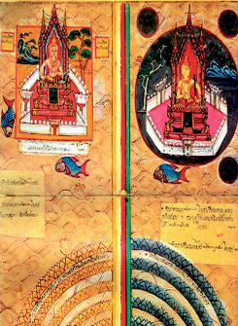
ภูมิปัญญาและวัฒนธรรมไทยในการปลูกฝังศีลธรรมให้กับสังคม
การวาดภาพเกี่ยวกับไตรภูมิหรือโลกทั้งสาม ได้แก่ สวรรค์ภูมิ มนุษยภูมิ และนรกภูมิ เรียกว่า สมุดภาพไตรภูมิ เพื่อปลูกฝังให้คนไทย เชื่อในเรื่องบาปบุญคุณโทษ ภูมิปัญญาดังกล่าวมีอิทธิพลต่อสังคมไทยในปัจจุบัน เช่น มีการวาดภาพไตรภูมิไว้ตามผนังโบสถ์และวิหารตามวัดต่างๆ เพื่อเตือนใจคนให้ทำแต่ความดี ละเว้นความชั่ว เป็นต้น
สมุดภาพไตรภูมิที่เขียนขึ้นในสมัยสมเด็จพระเจ้าตากสินมหาราช
Notes:
18

Slide 19
ภูมิปัญญาและวัฒนธรรมไทยในการปรับตัวประสานสัมพันธ์กับชาวต่างชาติ
สังคมไทยสมัยธนบุรีได้มีชาวต่างชาติอาศัยอยู่ร่วมกับคนไทย เช่น ชาวจีน ชาวมอญ ซึ่งต่างปรับตัวหลอมรวมกันได้ด้วยดีระหว่างคนไทยกับชนชาติต่างๆ ภูมิปัญญาดังกล่าวมีอิทธิพลต่อปัจจุบัน โดยการโอบอ้อมอารีของคนไทยต่อคนต่างชาติพันธุ์ ได้เป็นวัฒนธรรมอันดีงาม ที่สืบทอดมาจนถึงปัจจุบัน
ภูมิปัญญาและวัฒนธรรมไทยในด้านศิลปกรรม
ผลงานศิลปกรรมที่สำคัญมีน้อย เช่น การสร้างพระราชวังกรุงธนบุรี วังเจ้านาย วังเดิม การบูรณปฏิสังขรณ์และสร้างวัดวาอารามต่างๆ เช่น วัดบางหว้าใหญ่ (วัดระฆังโฆษิตาราม) วัดแจ้ง (วัดอรุณราชวราราม) วัดบางยี่เรือนอก (วัดอินทาราม) รวมถึงภาพเขียนในหนังสือสมุดไทยเรื่องไตรภูมิ ภูมิปัญญาดังกล่าวมีอิทธิพลต่อปัจจุบัน โดยเป็นแหล่งเรียนรู้ทางด้านประวัติศาสตร์และศิลปะของไทย ส่งผลดีต่อการท่องเที่ยวไทยในปัจจุบัน
Notes:
19

